Slide 1
Progress towards fully coherent XUV pulses using external seeding at FLASH
4th Matter and Technologies Student Retreat.
Vanessa Grattoni
HZB Berlin, 11th June 2018

Slide 2
FREE ELECTRON LASER (FEL)
WHY FELs?
High peak power (up to ${10}^{10} W$)
Ultra-short pulses (~ tens of fs)
Coherence
Fourier-transform limited pulses
Tunable wavelength
FELs
1 eV
10 eV
100 eV
1000 eV
10 keV
IR
UV
VUV
EUV
Soft X-ray
Hard X-rays
1 μm
100 nm
10 nm
1 nm
0.1 nm
Solid state lasers,
Ti:Sa - OPA - THG
High harmonics
Generated in gas HHG

Slide 3
Main elements of an FEL
Electron beam
Undulators
Copropagating radiation
Electron beam parameters @FLASH:
$Q=\left(0.1−1.2\right)$ nC
$I\sim \left(0.8−2.5\right)$ kA
$γm_{e}c^{2} \sim \left(0.35−1.25\right)$ GeV
$δγm_{e}c^{2}\sim (60−70) k$eV
$σ_{e}\sim 100 μ$m
$ε\sim (1−1.5)$ mm$⋅$mrad

Slide 4
Main elements of an FEL
Electron beam
Undulators
Copropagating radiation
Notes:
Energy modulation: emission of synchrotron radiation and interaction with it
Density modulation: e- s moves along different trajectories as they have different energies
Saturation: e- longitudinal phse space distribution is degraded and no more energy can be exctracted

Slide 5
Undulator module at FERMI FEL

Slide 6
Possible FEL schemes
Self amplified spontaneous emission (SASE) FEL

Slide 7
Possible FEL schemes
Self amplified spontaneous emission (SASE) FEL
Seeded FEL:
Direct seeding
Self-seeding
High-gain harmonic generation (HGHG)
Echo-enabled harmonic generation (EEHG)

Slide 8
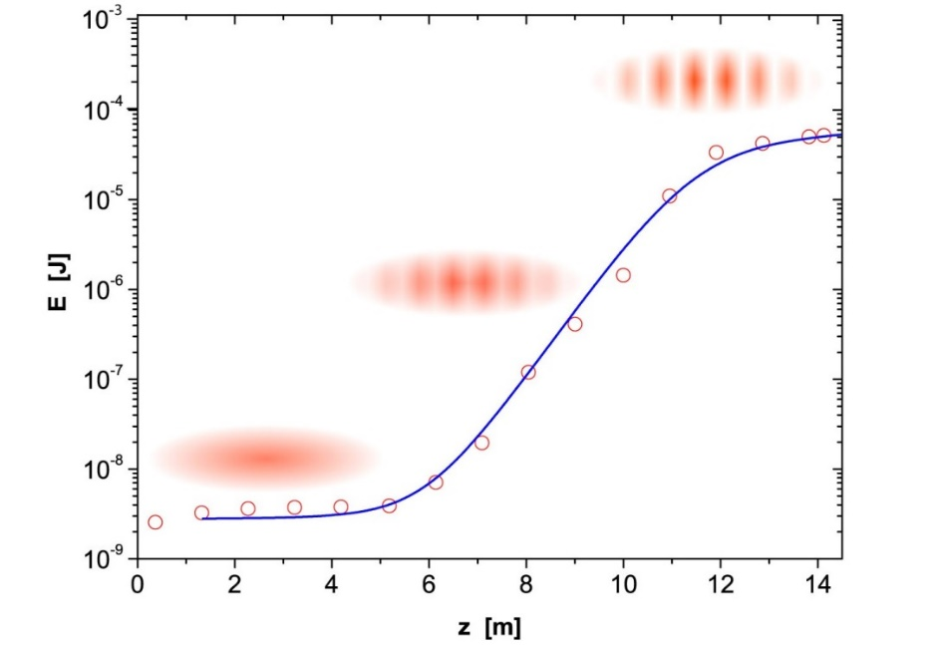
Self-Amplified Spontaneous Emission FEL
At the undulator entrance the uniformly distributed electrons interact with a weak electromagnetic field.
As a consequence of this interaction some electrons gain energy and others lose energy.
Notes:
Non serve che mi fermo troppo su quest’immagine. Però devo rimarcare che l’ho fatta con le simulazioni che poi ho utilizzato per eseguire lo studio sul metodo dell’accorciamento del laser heater.
A differenza della slide precedente dove si era riportato il grafico schematico del meccanismo FEL. Qui si riporta il risultato ottenuto da una simulazione da cui è possibile ricavare l’evoluzione dello spazio delle fasi long. del pacchetto di elettroni.
Si è considerato solo una sezione dell’intero pacchetto corrispondente ad una lunghezza d’onda della radiazione.
Qui si vede l’iniziale distribuzione uniforme rispetto all’energia
Poi il pacchetto inizia a interagire con la poca radiazione che è già stata emessa che ne determina una piccola modulazione di energia
modulazione che man mano aumenta
quindi determina un inizio di impacchettamento che dunque induce una crescita esponenziale della potenza emessa.
quando gli elettroni che si trovano impacchettati hanno deteriorato il loro energy spread e l’ulteriore modulazione di densità ha deteriorato la distribuzione di densità che inizialmente si era creata

Slide 9
Self-Amplified Spontaneous Emission FEL
High energy electrons move faster than low energy electron→ electrons become bunched with a periodicity equal to the one of the electromagnetic field.
Bunched electrons can emit coherently and amplify the electromagnetic field. This instability induces an exponential growth of the radiation along the undulator.
Notes:
Non serve che mi fermo troppo su quest’immagine. Però devo rimarcare che l’ho fatta con le simulazioni che poi ho utilizzato per eseguire lo studio sul metodo dell’accorciamento del laser heater.
A differenza della slide precedente dove si era riportato il grafico schematico del meccanismo FEL. Qui si riporta il risultato ottenuto da una simulazione da cui è possibile ricavare l’evoluzione dello spazio delle fasi long. del pacchetto di elettroni.
Si è considerato solo una sezione dell’intero pacchetto corrispondente ad una lunghezza d’onda della radiazione.
Qui si vede l’iniziale distribuzione uniforme rispetto all’energia
Poi il pacchetto inizia a interagire con la poca radiazione che è già stata emessa che ne determina una piccola modulazione di energia
modulazione che man mano aumenta
quindi determina un inizio di impacchettamento che dunque induce una crescita esponenziale della potenza emessa.
quando gli elettroni che si trovano impacchettati hanno deteriorato il loro energy spread e l’ulteriore modulazione di densità ha deteriorato la distribuzione di densità che inizialmente si era creata

Slide 10
Self-Amplified Spontaneous Emission FEL
Notes:
Non serve che mi fermo troppo su quest’immagine. Però devo rimarcare che l’ho fatta con le simulazioni che poi ho utilizzato per eseguire lo studio sul metodo dell’accorciamento del laser heater.
A differenza della slide precedente dove si era riportato il grafico schematico del meccanismo FEL. Qui si riporta il risultato ottenuto da una simulazione da cui è possibile ricavare l’evoluzione dello spazio delle fasi long. del pacchetto di elettroni.
Si è considerato solo una sezione dell’intero pacchetto corrispondente ad una lunghezza d’onda della radiazione.
Qui si vede l’iniziale distribuzione uniforme rispetto all’energia
Poi il pacchetto inizia a interagire con la poca radiazione che è già stata emessa che ne determina una piccola modulazione di energia
modulazione che man mano aumenta
quindi determina un inizio di impacchettamento che dunque induce una crescita esponenziale della potenza emessa.
quando gli elettroni che si trovano impacchettati hanno deteriorato il loro energy spread e l’ulteriore modulazione di densità ha deteriorato la distribuzione di densità che inizialmente si era creata

Slide 11
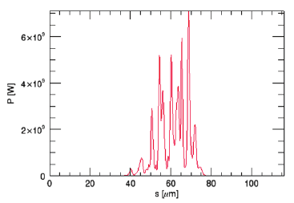
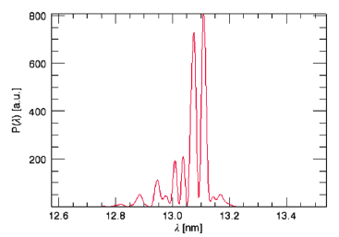
Self-Amplified Spontaneous Emission FEL
Limitations
Long undulator is needed to reach saturation
Both temporal and spectral SASE pulses are determined by the start up of amplification from electron beam shot noise → high shot to shot fluctuations
Temporal SASE FEL profile
Spectral SASE FEL profile

Slide 12
Seeded FELs
Direct seeding
Improved temporal coherence of the output FEL pulse
FEL pulses inherit properties of the seed source
Limit: wavelength of the external seed
IR
UV
VUV
EUV
Soft X-ray
Hard X-rays
1 μm
100 nm
10 nm
1 nm
0.1 nm
Solid state lasers,
Ti:Sa - OPA - THG
High harmonics
Generated in gas HHG

Slide 13
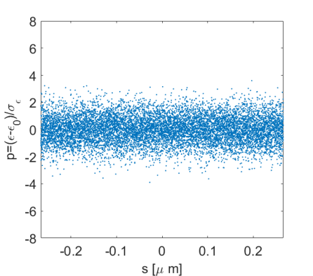
High-gain Harmonic Generation (HGHG) FEL

Slide 14
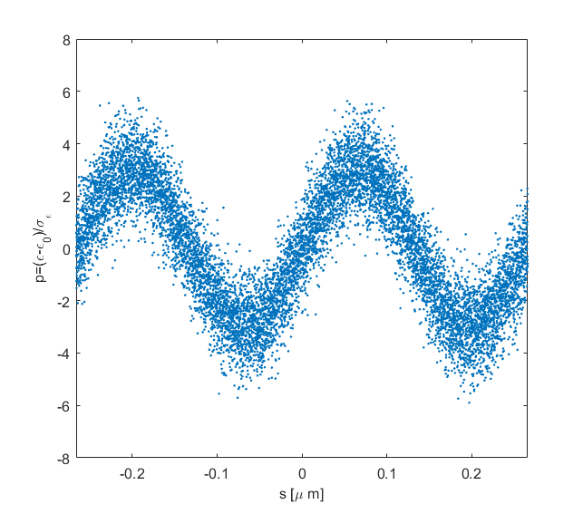
High-gain Harmonic Generation (HGHG) FEL
$$λ_{seed}=λ_{M}\frac{1+K^{2}}{2γ^{2}}$$

Slide 15
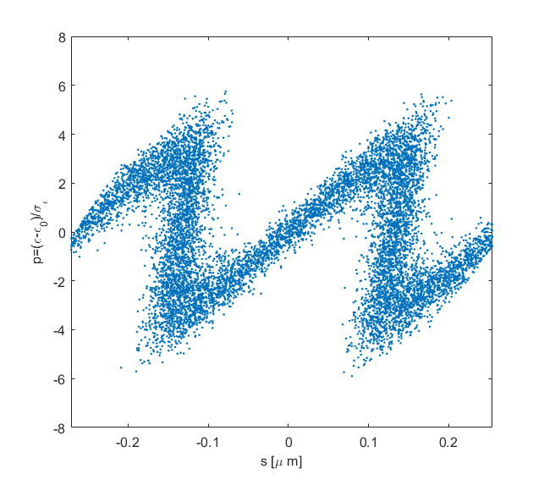
High-gain Harmonic Generation (HGHG) FEL
$$λ_{seed}=λ_{M}\frac{1+K^{2}}{2γ^{2}}$$

Slide 16
High-gain Harmonic Generation (HGHG) FEL
$$λ_{seed}=λ_{M}\frac{1+K^{2}}{2γ^{2}}$$
$$\frac{λ_{seed}}{n}=λ_{R}\frac{1+K^{2}}{2γ^{2}}$$

Slide 17
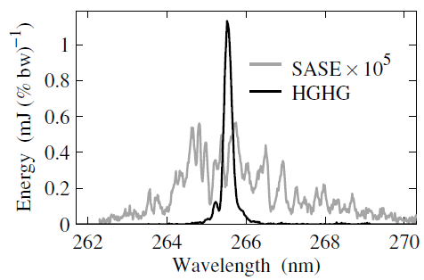
High-gain Harmonic Generation (HGHG) FEL
$$λ_{seed}=λ_{M}\frac{1+K^{2}}{2γ^{2}}$$
$$\frac{λ_{seed}}{n}=λ_{R}\frac{1+K^{2}}{2γ^{2}}$$

Slide 18
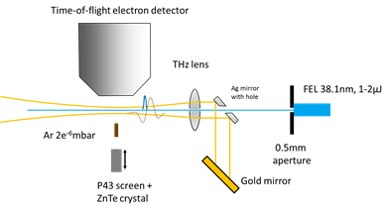
sFLASH Experiment
267 nm UV pulse
THz streaking experiment
THG of TI:Sa
Laser
(800nm)
system
NIR pulse

Slide 19
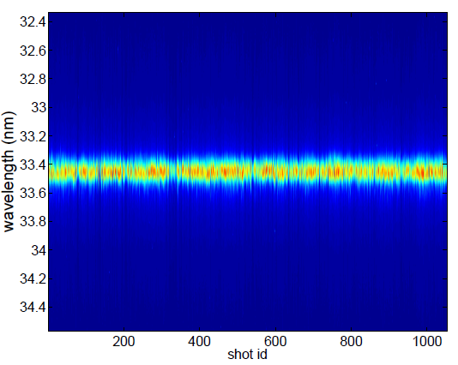
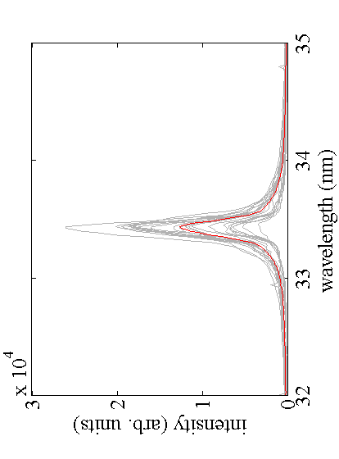
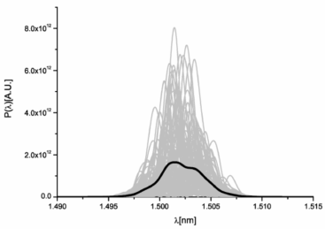
Spectral profile of the FEL pulse at sFLASH
Measurements from spectrometer in the diagnostic section
$$λ_{8}=33.48 nm$$
$$\frac{Δλ}{λ_{8}}=3.02×{10}^{−4}$$
Harmonics observed up to the 11th ($λ_{11}=24 nm$)

Slide 20
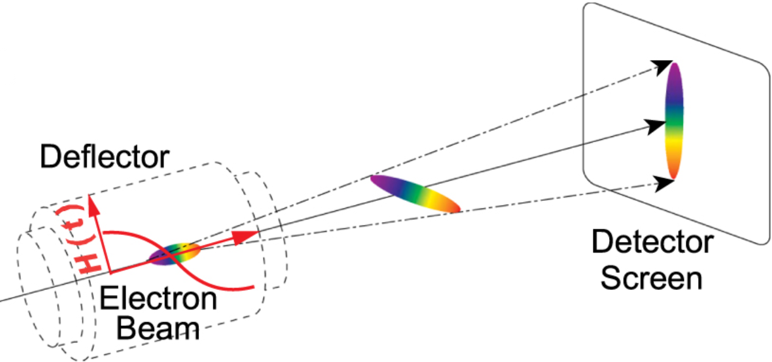
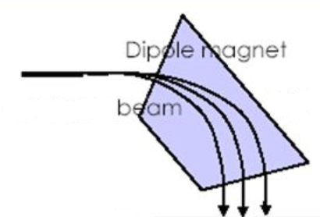
Temporal profile of the FEL pulse at sFLASH
Transverse deflecting structure TDS
Bending magnet
$$Bρ\sim m_{e}βc$$

Slide 21
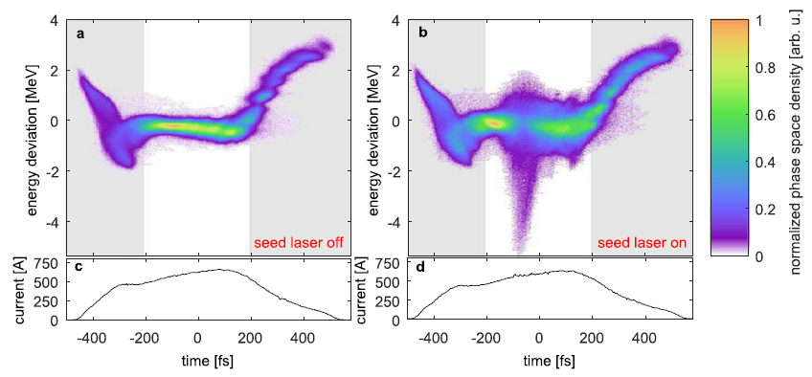
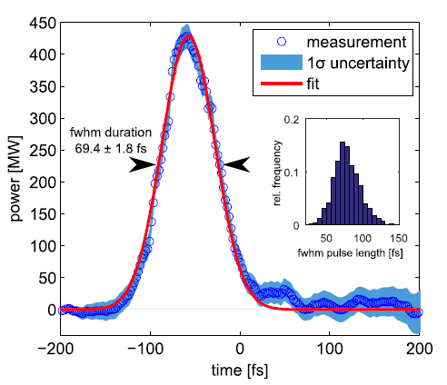
Characterization of the temporal profile of the FEL pulse
$$ΔE_{i}\text{(}t_{i}\text{)}=E_{r}\left(t_{i}\right)−E_{s}(t_{i})$$
$P_{FEL}\left(t_{i}\right)=ΔE$($t_{i})\frac{\text{I}\text{(}t_{i}\text{)}}{e}$
T. Plath et al., Scientific Reports, 7, 2431, DOI:10.1038/s41598-017-02184-3

Slide 22
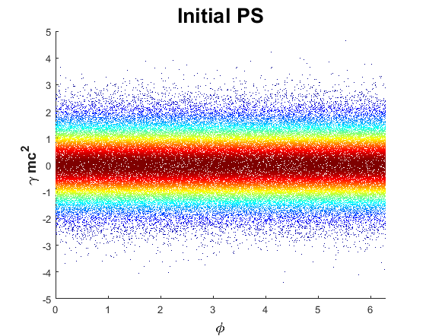
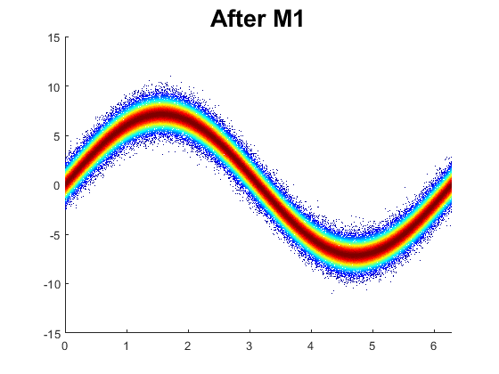
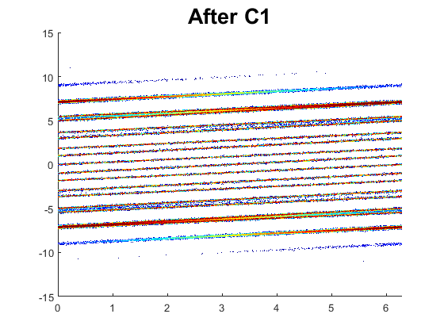
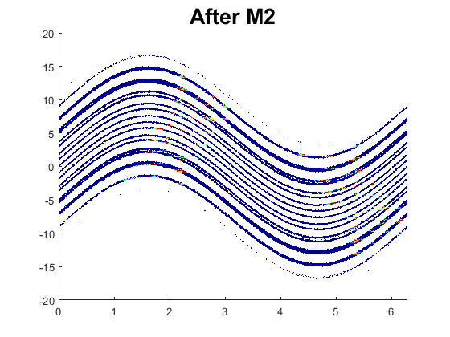
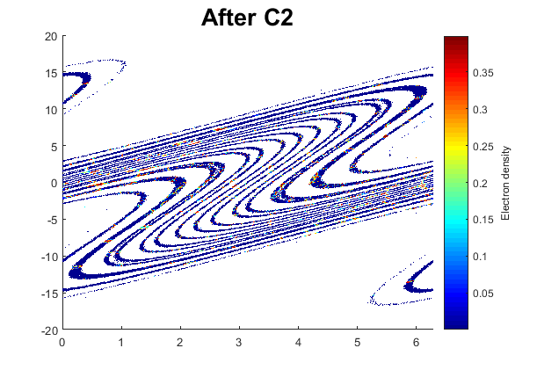
Testing EEHG at sFLASH →
$$∆γ≳nσ_{γ}$$
Advantages:
Higher harmonics can be amplified
More stability to collective effects inside LINAC.

Slide 23
Conclusions
FELs are an accelerator-based source of tunable radiation with unique properties
Many different FEL schemes are possible (SASE, HGHG, EEHG)
At sFLASH the HGHG scheme has been characterized and applied to experiments (THz streaking)
Spectral and temporal characterization of the FEL pulses has been performed at sFLASH based on electrons (TDS) and on photons (THz streaking)
As an outlook is planned to test EEHG and once it will be working and reliable it will be interesting to perform a THz streaking experiment with the EEHG FEL radiation and study its duration and chirp properties.

Slide 24
Thank you

Slide 25
Vanessa Grattoni
MPY-1
vanessa.grattoni@desy.de

